Slide 1
EV・FCVの普及推進について 大阪府商工労働部 成長産業振興室新エネルギー産業課
資料８

Slide 2
【 目 次 】
（１）大阪次世代自動車普及推進協議会について
（２）ＥＶ・ＦＣＶの普及拡大について
① EV・FCV優先ゾーンの拡充
② EVの活用方法の創出・発信
（３）インフラの拡充について
① ものづくり中小企業等の支援
② 充電インフラの拡充
③ 共同住宅における充電インフラの拡充
④ 水素ステーションの整備促進
（４）社会環境の醸成について

Slide 3
（１）大阪次世代自動車普及推進協議会について
大阪次世代自動車普及推進協議会 （H28.1設立）
（会長：商工労働部長）
【趣旨】
次世代自動車（電気自動車（ＥＶ）及び燃料電池自動車（ＦＣＶ））の普及拡大及び充電インフラや水素
ステーション等基盤整備の促進並びに関連製品・技術の普及促進に、 産・学・官が協力して取り組む
ことにより、低炭素社会、水素社会の実現及び次世代自動車関連産業の振興・集積・雇用拡大を図る
ことを目的とする。
EV部会
（部会長：新エネルギー産業課長）
FCV部会
（部会長：新エネルギー産業課長）
【趣旨】
協議会で示された方向性に沿って、EVの普及拡大や充電インフラの整備促進などに関する具体的な取り組みについて検討
【趣旨】
協議会で示された方向性に沿って、FCVの普及拡大や水素ステーションの整備促進などに関する具体的な取り組みについて検討
ＥＶ及びＦＣＶがともに市販の段階に到達
新たなステージにふさわしい推進体制のもと、普及拡大に関する取組みを一体的に推進
従来の推進体制
大阪EVアクション協議会
おおさかFCV推進会議
（H21.6～）
（H15.9～）

Slide 4
（１）大阪次世代自動車普及推進協議会 平成29年度の取組
第２回大阪次世代自動車普及推進協議会（平成29年2月20日開催）において、
引き続き、産学官が協力し以下の取組を進めることを確認
（１）ＥＶ・ＦＣＶの普及拡大 ＥＶ・ＦＣＶ ①ＥＶ・ＦＣＶ優先ゾーンの拡充（公共施設、民間施設等） ②環境イベントや展示会等への出展を通じたＰＲ ＥV ①ＥＶの特徴である給電機能を広くＰＲ（日産e-NV200による幅広い活用事例の創出・発信） FCV ①水素ステーション・ＦＣＶ研修会（消防、警察職員を対象）の開催による、事故発生時等の対処方法
（２）インフラの拡充 ＥＶ・ＦＣＶ ①府内ものづくり企業に対する技術開発支援（ＥＶ・ＦＣＶ関連部品等の開発に対する資金支援） ＥＶ ①ＥＶ充電インフラビジョンの成案の策定及び、ビジョンに基づく整備促進 ②共同住宅や事業所での充電インフラ整備促進（国補助制度の説明等） ＦＣＶ ①水素ステーション整備計画（改訂後）に基づく、整備促進 ②水素ステーション整備促進のための、用地情報の収集・提供 ③水素関連産業参入促進事業の実施（ステーション見学会、新技術ニーズ説明会 など）
（３）社会環境の醸成 ＦＣＶ ①水素の取扱いに係る安全対策など、社会受容性の向上に向けた情報発信 ②燃料電池工作コンクール等の実施 ③水素ステーション・ＦＣＶ研修会（消防、警察職員を対象）の開催による、事故発生時等の対処方法 （再掲）

Slide 5
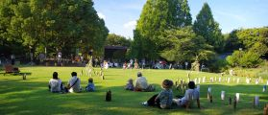
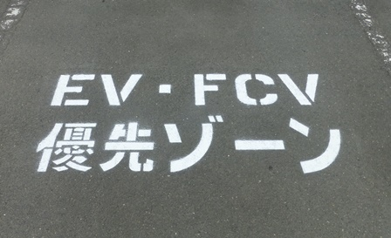
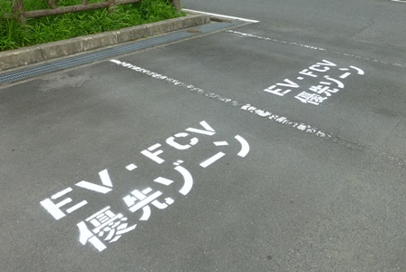
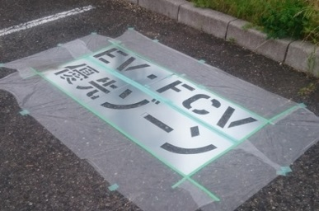
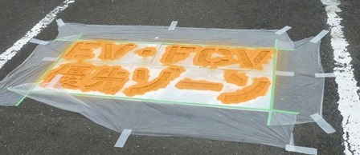
（2）-① ＥＶ・ＦＣＶ優先ゾーンの拡充
取組方策
公共施設等の駐車場での、エコカー優先ゾーン設置の働きかけを行う
まずは公共施設での実施
拡大
民間施設等への拡大を働きかけ
想定施設と対応 | 課 題 等
〔施設〕 ◆府営公園等の駐車場 ◆大型商業施設等の駐車場 〔対応〕 ◆府営公園等、施設管理者への働きかけ ◆優先ゾーンの目印となる「ロゴマーク」等の設定と周知 | ◆ 公共施設の管理・運営は「指定管理者制度」が導入されている場合があり、指定管理者との調整が必要 ◆ 駐車料金の割引等、施設経営の根幹に関わるようなインセンティブの付与は困難（駐車場収入が主要な財源） ◆ 入園料等の割引にはEVやFCVユーザーであることの確認が困難
進捗状況 | 今後の方向性
◆駐車場へのエコカー優先ゾーン設置の協力を得られた4公園で施工 | ◆ 残りの府営9公園についても指定管理者選定後に働きかけ ◆ 施工箇所の情報発信と利用状況の把握 ◆ 公営公園・施設への協力要請や、民間施設、大型民間工場等へも働きかけを実施
優先ゾーン設置数 | 公園名 | 参考情報
2駐車場に各2ゾーン | 深北緑地 | 府のゆずりあい駐車区画の設置にも協力
1駐車場に2ゾーン | 錦織公園 | 休日は満車となるので運用を柔軟に
2駐車場に各1ゾーン | 浜寺公園 | 休日は満車となるので運用を柔軟に
1駐車場に1ゾーン | 二色の浜公園 | マリンスポーツ来場者にEV利用あり、充電器設置も検討

Slide 6
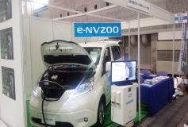
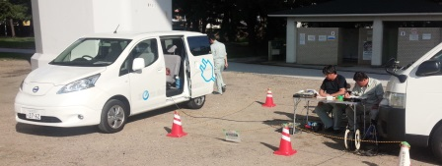
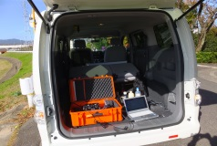
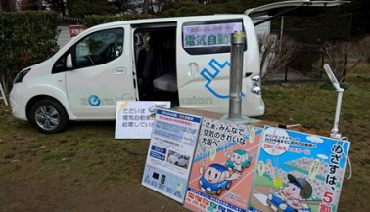
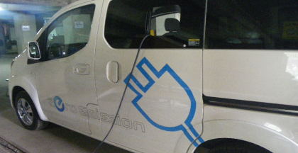
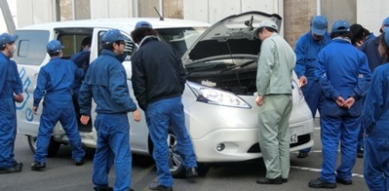
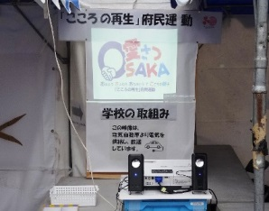
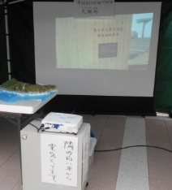
（2）-② ＥＶの活用方法の創出・発信
取組方策
ＥＶの特長を活かした幅広い活用方法の創出・発信
日産EV（e-NV200）
を3年間無償貸与（H31.3迄）
発信
EVが有する給電機能等を
広くＰＲ
想定する活用例 | 留意事項
※大阪府の業務として活用 ◆ 防災訓練での給電デモンストレーション ◆ 夜間の工事現場における照明など、騒音に配慮が必要と思われる場面での機器への給電 ◆ 府民向け環境イベント等での伴走用車両 ◆ 市町村職員、企業訪問時における啓発活動 | ◆ 大規模イベント等での出展も検討 ◆ 他の自治体等の情報も把握しながら、有効な活用を検討 ◆ 活用実績については、WEBやSNS等のツールを活用して情報発信
進捗状況
◆主な活用事例
防犯防災総合展への出展
飛行機の環境測定
有害微生物検出実験
防災イベントでのPR
給電中
鳥インフルエンザ防疫訓練
府立技術専門校での実習
屋外イベントでのプロジェクター給電
今後の方向性
◆他府県の事例も参考に新たな活用事例を積み上げ （例） ・工事現場での夜間照明 ・環境イベント等での伴走用車両 ・市町村職員、企業訪問時における啓発活動 など

Slide 7
（3）-① ものづくり中小企業等の支援
取組方策
次世代自動車の研究開発、試作開発、市場調査費、販路開拓費の一部を助成
電池関連産業の創出に向けた研究開発、試作開発の補助
中小企業の研究シーズ、
技術シーズを発掘
支援
新商品・新技術・新サービス等の創出
◆次世代電動車両等開発プロジェクト（おおさか地域創造ファンド）
H28年度に採択した４件について、交付対象事業を継続中
（事業期間はH29.12まで）
◆ 新エネルギー産業（電池関連）創出事業補助金
・H29交付決定件数 3件
・EV向け 5V 級次世代リチウムイオン蓄電池用の電解液とセパレータ開発
・水素STの次世代水素圧縮機及び次世代水素ディスペンサーに対応できる高圧水素用ゴム材料を開発
取組方策
水素関連産業への参入促進のため、①水素ステーション見学会 ②FCV・水素ステーション等の構成機器等のコストダウンにつながる新技術ニーズ説明会を開催
構成機器メーカーの技術ニーズ
マッチング
府内中小企業の技術シーズ
◆ 水素ステーション見学会
水素ステーション（オンサイト方式・オフサイト方式・移動式の３種）を見学し、基礎的な知識を習得。水素関連産業への理解を深めるとともに、これまで培ってきた中小企業等の高い技術力を同分野に転用するためのきっかけづくりとする。
・開催日 ： ８月23日・30日に３水素ステーションで見学会を開催
◆ 新技術ニーズ説明会
大阪府内に事業所を有する中小企業等を対象に、FCV、水素ステーション、エネファーム関連のメーカーから、コストダウンに必要となる新技術ニーズの説明を行い、技術マッチングにつなげていく。
・開催日 ： 10月26日 大阪商工会議所で開催 関連メーカーから新技術ニーズを説明予定

Slide 8
（3）-② 充電インフラの拡充
取組方策
EV充電インフラを重点的に整備するエリアの抽出とともに、これまでの整備状況を踏まえた整備目標の見直し
大阪府EV充電インフラビジョン
（H24.3策定）
見直し
新たな大阪府EV充電インフラビジョン
（H29.3改定）
見直しの視点 | 留意事項
◆ 経済産業省から充電インフラにかかる自治体ビジョンの見直し方針が提示（H28.5） ・2020年までの充電器設置計画を策定 ・経路充電と目的地充電別に設置目標を設定 ・経路充電に関しては既存充電器設置情報をもとに充電器の空白地域を特定 ・目的地充電に関しては集客施設を中心に2020年度までの設置目標を策定 ◆策定主体、時期 ・自治体（都道府県）、平成28年8月末 | ◆現行ビジョンの進捗状況 現行ビジョンは平成24年度補正予算（1005億円）にあわせ策定、平成26年度補正予算（300億円）でも活用 ・目標設置箇所数：600箇所 ・付与件数 : 359箇所 ◆新ビジョンの策定 ・経路充電は主要道路概ね30km毎に1基 ・目的地充電は大型商業施設等を中心に最低1基
進捗状況 | 今後の方向性
◆ 国の方針に基づき、新たに76箇所107基の整備目標を国に提出 | ◆ 各都道府県の充電インフラビジョンを国において精査中

Slide 9
（3）-③ 共同住宅における充電インフラの拡充
取組方策
共同住宅での充電インフラ整備を促進し、EVの潜在市場を掘り起こし
共同住宅での整備に関する
課題等を整理
拡大
国補助金等も活用しながら
整備を促進
取組み内容 | 課題等
◆ まずはデベロッパーや充電器メーカー等に設置事例（特に既設の共同住宅）に関する情報を収集 ◆ 防災機能強化の観点からも、管理組合等へ導入のモデルケース等を情報提供 ◆ 28年度国補助金では既設分譲マンションに充電器を設置する場合、「充電スペース造成費」が補助対象経費に拡大 | ◆ 分譲マンションについては、駐車場は共有財産であり、管理組合としてEVを所有しない住民も含めた合意形成が必要 ◆ 設置する場合は、利用者の認証や電気利用料の集計、料金の課金などの管理や運用の仕組みが必要 ◆ 合意形成等の調整に時間を要することから、国補助金との整合を図ることが難しい
進捗状況 | 今後の方向性
◆ マンション管理業協会や、マンション管理会社にヒアリングを実施 ・既設マンションでの充電器の設置事例はない ・カーシェアのニーズは比較的高い、EVとセットで充電器設置はあり得る ・補助金の公募期間が短い など ◆ 28年度充電インフラ補助金に府内の既設マンションが採択（2件） ・住民から設置の要望があった ・費用の負担が少額で済んだ ・電気代は利用者が負担 （メーター設置） ◆ 府営住宅駐車場の空き区画を活用したカーシェアリング事業の実施 -導入車両の3割以上をEV等の次世代自動車 《H29.4実施状況》 ・9地域にて全21台をカーシェア ・うち、次世代自動車は7台（うち、EVは1台） | ◆ マンション管理業協会のセミナーで国補助制度の説明を実施するなど、引き続き、充電インフラの整備を促進 ◆ 加えて、事業所（主に大阪湾岸エリア）での設置に向けても、国補助金の情報を提供 ◆ 府営住宅駐車場を活用したカーシェアリング事業のさらなる拡充にむけ、平成30年度以降の実施事業者を公募（H29秋ごろ）
充電インフラ補助金の採択結果については、「設置場所名称」に加えて「住所」も公表するよう次世代自動車振興センターに申し入れ。
・エスリード千里山西（分譲）
・グラニット豊中（賃貸）
※次世代自動車振興センターのHPより
定期的に府へ情報提供されることに!!

Slide 10
（3）-④ 水素ステーションの整備促進
水素ステーション整備計画
◆計画見直しの背景等
・国のロードマップ改訂（H28.3）により2020及び2025年度の定量的な全国整備目標数が明示
・H29.2 次世代自動車普及推進協議会において、大阪の水素ステーション整備計画を時点修正
（2025年度目標の明確化を主眼に見直しを実施）
◆2025年度までの整備目標
・国 2020年度 160箇所 2025年度320箇所 （28.3末現在の設置数 80箇所）
・府 2025年度 28箇所（2020年度 14箇所を目安） （29.3末現在の設置数 7箇所）
用地情報の提供
◆目的等
・活用が可能な公有地（府、国、府内市町等）の情報を収集し、水素ステーション整備事業者等に
提供、今後の整備に役立てていただくため継続して実施中
・水素ステーションの空白地となっている淀川以南の都心部を重点的に調査、来年2月ごろに提供予定
◆対象
・現在活用されていない土地、近い将来に用途が廃止される土地など
面 積：約７００㎡以上
形 状：短辺が２０m以上の概ね長方形
立 地：道路沿いであり、車両の進入が容易であること

Slide 11
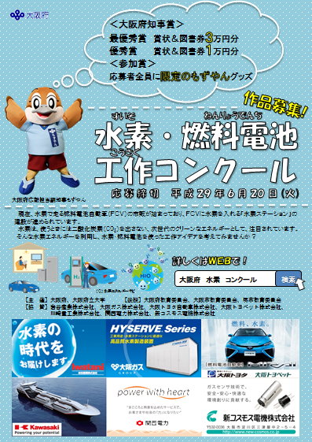
（4） 社会環境の醸成について
◆ 水素・燃料電池工作コンクールの実施
・次世代を担う小・中学生が、身近な工作を通じて水素・燃料電池に親し
み、その特性を理解してもらうことで、水素の社会受容性の向上を図る。
・府内の小学5・6年生と中学生（約1,600校）が対象、燃料電池キット
を用いた工作アイデアを募集
・一次選考の後「水素・燃料電池キット」を使い、作品を工作してもらい、
最優秀賞・優秀賞を決定
【28年度】 応募総数 89作品 参加者数1,173名
【29年度】 応募総数 56作品 参加者数 550名
年末に表彰式・工作発表会を開催予定
◆ 水素ステーション・FCV研修会の実施
・イワタニ水素ステーション大阪森之宮で、岩谷産業・トヨタ自動車・大阪トヨタの協力のもと昨年12月に実施
・水素ST・FCVの普及に伴い、万一の事故対応が求められることから、水素ST・FCVの基本的な構造や保
安対策の現状について知見を深めることを目的
・高圧ガス製造事業の保安対策や、高圧ガス容器を搭載した車両の交通事故の対応に従事する消防及び
警察職員が対象
・実施内容が好評だったため、今年度の実施について調整中

Slide 12
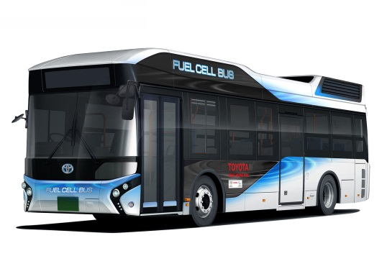
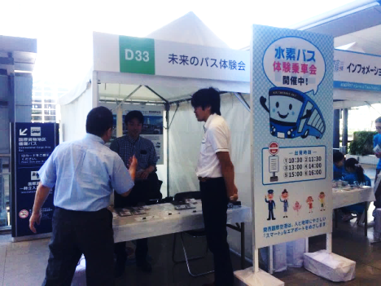
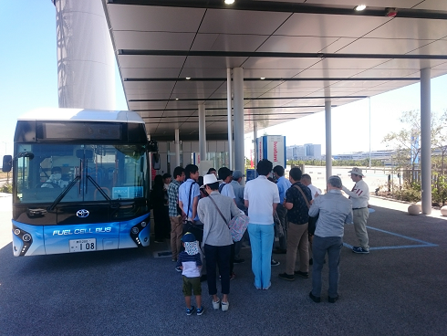
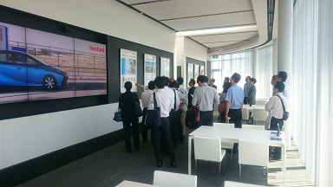
燃料電池（ＦＣ）バス体験イベント＠関西国際空港
（4） 社会環境の醸成について
概 要
◆最新のFCバスの性能を体感していただくとともに、FCバスの普及に向けたPRと関空
での水素エネルギーに関する取組み等を紹介することを目的に、関空島内でFCバ
スの試乗体験等を実施
試乗体験実施期間 2017年5月27日（土）～6月2日（金）
試乗体験内容 関西空港島内走行・水素ステーション見学
【旅博期間中（5月27日～28日）は洗車体験も】
試乗会結果概要
①乗車人数 旅博期間（5月27日～28日） 499名
旅博以降（5月29日～6月2日） 326名 合計 825名
②試乗アンケート 試乗者にアンケートを実施、490名から回答
多くの試乗者が、音が静か・乗り心地が良いと回答
燃料電池バス
受付ブース
水素ステーションの説明

